Slide 1
Üzleti intelligencia a gyakorlatban
Pecsora Sándor
7. Labor
Egyszerű Query készítése III.

Slide 2
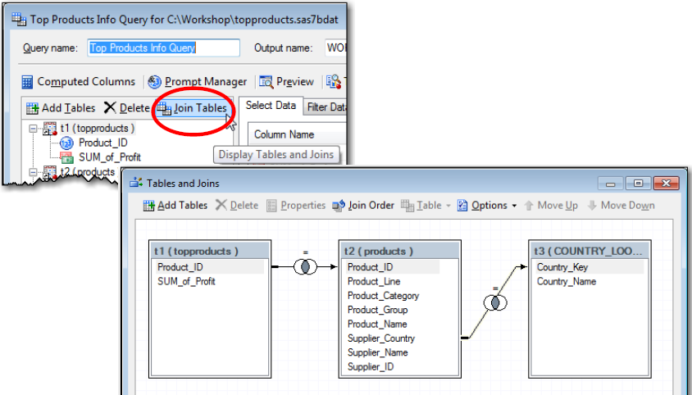
Táblák összekapcsolása
A táblák összekapcsolása egy közös oszlop alapján történik.
Csak az összeillő sorokat tartalmazza.
A táblák összekapcsolása lehetővé teszi, hogy több tábla adatait nyerjük ki, és dolgozzuk fel egyidejűleg.
Ahhoz, hogy megakadályozzuk a SAS Enterprise Guide-ot, hogy az összekapcsolást a megegyező oszlopok alapján végezze, válassza ki a Tools ⇨ Options ⇨ Query, és törölje a pipát a check box-ból, hogy ne automatikusan kapcsolja össze a táblákat a lekérdezésben.

Slide 3
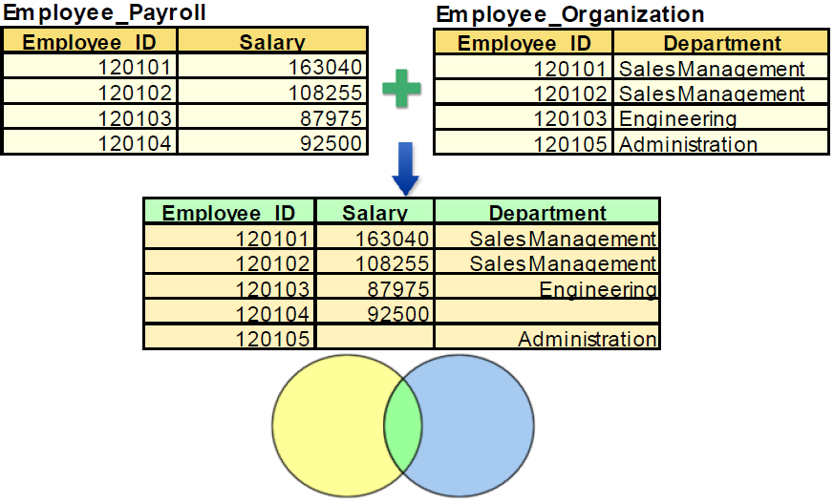
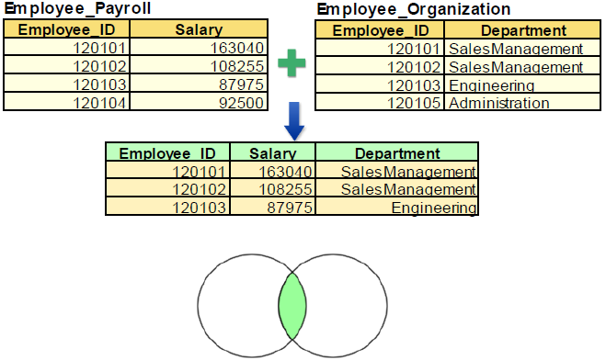
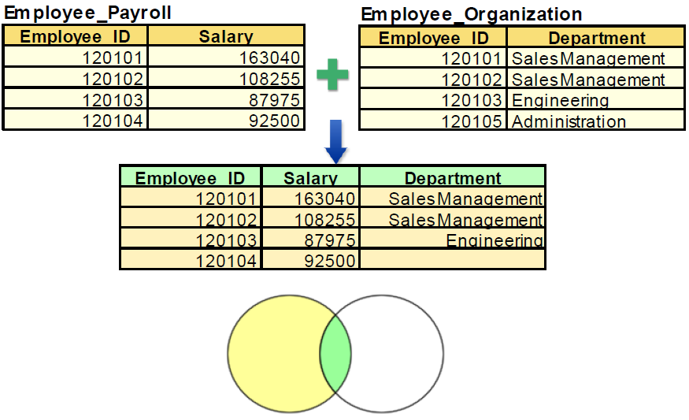
A táblák összekapcsolásának típusai:
Alapértelmezés szerint, a Query Builder „inner join”-t hajt végre, amely csak a közös sorokat tartalmazza az eredményben.
A „full outer join” a két tábla minden sorát beilleszti az új táblába.
A „left join” az Employee_Payroll (bal oldali) tábla összes sorát tartalmazza.

Slide 4
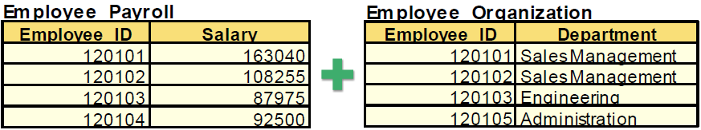
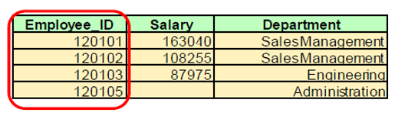
Kvíz
Mely Employee_ID értékek szerepelnének egy „right join” esetén?
120101
120102
120103
120104
120105

Slide 5
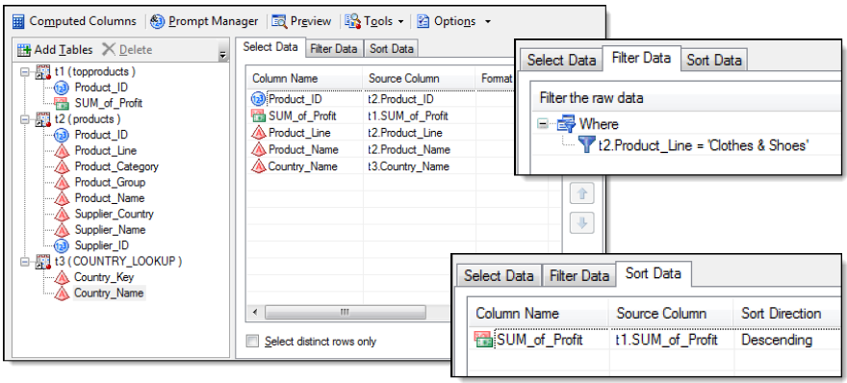
Join Results
Mikor táblákat kapcsolunk össze a Query Builder-ben, a bevitt táblák bármely oszlopát szűrhetjük vagy rendezhetjük. Akár új oszlopokat is tudunk kiszámítani, vagy csoportosíthatjuk és összesíthetjük azokat.

Slide 6
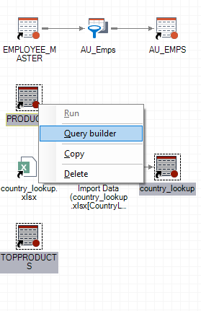
Gyakorlat 1.
Egy korábbi lekérdezésben, olyan termékeket vizsgáltunk, amelyek teljes profitja meghaladja az 500 dollárt. Az elemzők további részleteket szeretnének tudni ezen legnépszerűbb termékekről, belevonva az elemzésbe a termékek kategóriáit (product category), beszállítóit (supplier) illetve az országok neveit (country name). A megfelelő oszlopok felvételéhez használja a Query Buildert, hogy összekapcsolja a TopProducts táblát a Products táblával, illetve a country_lookup Excel táblázattal.
Adja hozzá a projekthez a TopProducts és Products adattáblákat, illetve a country_lookup Excel táblázatot.
Felugrik az Import Data task, hogy importáljuk a country_lookup Excelt. Nevezze el az így beimportált táblát country_lookup-nak, és válassza ki, hogy a tartomány első sora tartalmazza a mezőneveket. Ne végezzen semmilyen változtatást a mezők attribútumain.
A folyamatábrában (process flow), a Ctrl billentyű lenyomásával válassza ki a TopProducts, Products és az előbbiekben beimportált country_lookup táblákat. Kattintsunk jobb egérgombbal bármelyik adattáblára a 3 közül, és válasszuk ki a Query Buildert.
Felugrik egy üzenet, amely azt jelzi, hogy az Enterprise Guide nem talált megfelelő, megegyező oszlopokat, amelyekkel az összekapcsolást el tudta volna végezni a táblák között. Kattintson az OK gombra.
Automatikusan megjelenik a "Táblák és összekapcsolások" ablak. Ahhoz, hogy össze tudjuk kapcsolni a Products és country_lookup táblákat, először válassza ki a Supplier_Country-t a Products táblából. Majd a Supplier_Country-t húzza át a country_lookup Country_Key változójára, hogy végrehajtsa az összekapcsolást.

Slide 7
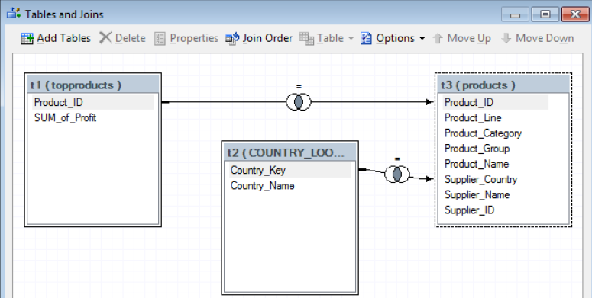
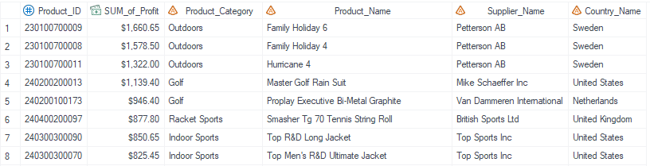
Gyakorlat 1.
Automatikusan felugrik az "Összekapcsolás tulajdonságai" ablak. Győződjön meg arról, hogy az összekapcsolás típusánál "Csak a feltétellel rendelkező sorok egyeztetése (Belső összekapcsolás)" ("Matching rows only given a condition (Inner Join)") van-e megadva, és hogy a feltétel t2.Country_Key = t3.Supplier_Country.
A táblák "álneveinek" (t1, t2 vagy t3) sorrendjei különbözhetnek amiatt, hogy milyen sorrendben adódtak hozzá a lekérdezéshez.
Kattintson az OK gombra, és ellenőrizze, hogy az összekapcsolás úgy történt-e meg, mint a lenti képen. A bezárás gombra kattintva, visszatér a Select Data fülre.
Nevezze el a lekérdezést Top Products Info Query-nek, és output tábla neve pedig legyen TopProductsInfo.
Double kattintással adja hozzá a következő változókat a Select Data fülön: Product_ID, SUM_of_Profit, Product_Category, Product_Name, Supplier_Name, Country_Name.
Kattintson a Sort Data fülre, és rendezze a SUM_of_Profit szerint csökkenő sorrendbe.
Futtassa és ellenőrizze az eredményt, majd mentse a projektet.

Slide 8
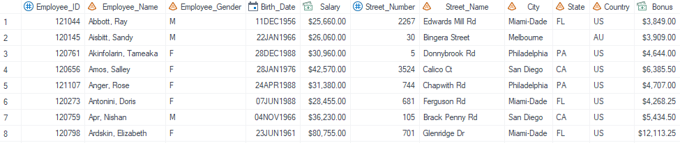
Gyakorlat 2. (2 tábla összekapcsolása)
Query Builder használatával hozzon létre egy új táblát, amelynek adatai két tábla összekapcsolásából származnak! Hozzon létre egy új oszlopot!
A Query Builder használatával kapcsolja össze az employee_payroll és employee_addresses-t, hogy létrehozza az employee_payroll_location nevű táblát. A query címkéje (label) Payroll Location Join Query legyen.
Nyissa meg a „Táblák és összekapcsolások” (Tables and Joins) ablakot, hogy leellenőrizze, hogy az összekapcsolás a két tábla között az Employee_ID oszloppal valósult-e meg.
A következő változókat vigye be a Select Data fülön: Employee_ID, Employee_Name, Employee_Gender, Birth_Date, Salary, Street_Number, Street_Name, City, State, Country.
A Salary oszlop formátumát állítsa pénznemre (dollár), vesszővel elválasztva, két tizedesjegyet megengedve. Majd módosítja a Birth_Date oszlop formátumát, hogy megfeleljen a következőnek: 01JAN2014.
Készítsen egy Bonus elnevezésű új változót, amely a fizetések 15%-ként keletkezik. A formátuma legyen pénznem (dollár), vesszővel elválasztva, két tizedes helyiértéket megengedve!
Csak az aktív dolgozók kerüljenek bele az új táblába, vagyis azok, akiknél nem szerepel érték az Employee_Term_Date-nél.
Futtassa és ellenőrizze az eredményt.
Mentse a projektet.

Slide 9
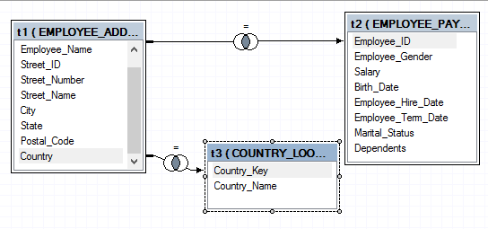
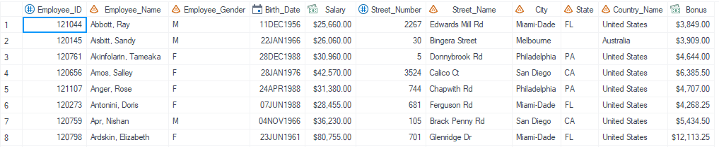
Gyakorlat 3. (3 tábla összekapcsolása)
Adja hozzá a country_lookup táblát a projekthez.
Módosítsa a második feladatot: Payroll Location Join Query → modify. Manuálisan kapcsolja össze a country_lookup és employee_addresses adattáblákat egy közös oszlop alapján.
A közös oszlop neve eltérhet a két táblában.
Távolítsa el a Country oszlopot a Select Data fülön, és a helyére rakja be azt a változót a country_lookup táblából, amely tartalmazza a teljes nevét az országoknak.
Futtassa a módosított queryt, és ellenőrizze az eredményt. Mentse a projektet.

Slide 10
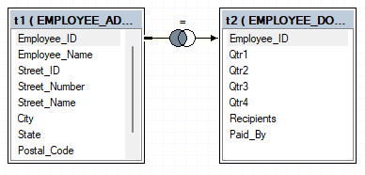
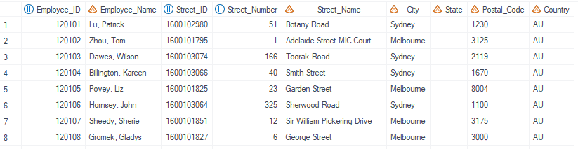
Gyakorlat 4. (Nem egyező elemek elkülönítése)
A Query Builder használatával azonosítsa azokat az alkalmazottakat, akik nem adományoztak.
Adja hozzá a projekthez az employee_donations táblát (ha még nincsen hozzáadva).
Kapcsolja össze az employee_addresses táblát az employee_donations-el. Nevezze el a query-t Employees Without Donations Query-nek, a táblát pedig no_donations-nek.
Módosítsa úgy az összekapcsolás tulajdonságait, hogy az tartalmazza az employee_addresses tábla minden sorát!
Az employee_addresses tábla minden oszlopát tartalmazza az új tábla.
Végezzen szűrést, hogy azok az értékek szerepeljenek az új táblába, ahol az Employee_ID érték hiányzik az employee_donations táblából. Ez megszűri azokat az alkalmazottakat, akik nem jelennek meg az employee_donations táblába.
Futtassa, és ellenőrizze az eredményt.

Slide 11
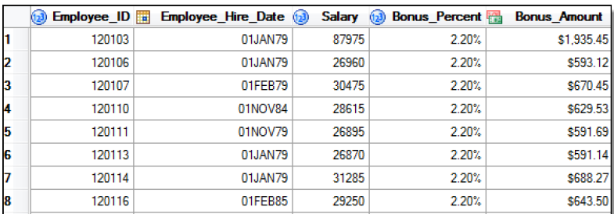
Önálló Feladat (tábla összekapcsolás Non-Equijoin Condition használatával)
Query Builder használatával kapcsoljon össze két táblát, ahol az összekapcsolásnál „non-equijoin” condition szerepel.
A bonus_schedule adattábla két oszlopa: Employed_After és Employed_Before megadja az alkalmazás időtartamára vonatkozóan a kiadott bónuszokat %-ban kifejezve. Ahhoz, hogy megtaláljuk a megfelelő bónusz százalékot minden egyes alkalmazott számára, kapcsolja össze az Employee_Hire_Date oszlopot az Employed_After oszloppal, közéjük nagyobb vagy egyenlő operátort téve. Majd az előzőhez hasonlóan, most az Employee_Hire_Date oszlopot az Employed_Before oszloppal kapcsolja össze, közéjük kisebb vagy egyenlő operátort téve.
Adja hozzá az employee_payroll és bonus_schedule táblákat a projekthez
Mivel nincsen egyező oszlop a két tábla között, emiatt manuálisan kell beállítanunk az összekapcsolást. Kapcsoljuk úgy össze az employee_payroll adattáblával, hogy csak azokat a sorokat tegyük bele az új táblázatba, melynél az alkalmazás dátuma (Employee_Hire_Date) az Employee_After után és az Employee_Before előtt van.
Következő változókat tartalmazza: Employee_ID, Employee_Hire_Date, Salary, Bonus_Percent
Készítsen egy új oszlopot Bonus_Amount néven, mely a Salary változót a megfelelő Bonus_Percentage változóval szorozza. Az új Bonus_Amount változónk formátuma legyen dollár, vesszővel elválasztva, két tizedest megengedve.
Futtassa, és ellenőrizze az eredményt.

